Slide 1
Tulburările specifice de învățare

Slide 2
Legea nr. 6/2016 - completarea Legii educaţiei naţionale nr. 1/2011:
”Educaţia persoanelor cu tulburări de învăţare (dislexia, disgrafia, discalculia) este asigurată prin metode psihopedagogice consacrate şi prin abordare adecvată, potrivit legii. Persoanele cu tulburări de învăţare sunt integrate în învăţământul de masă.”...
ORDIN Nr.3124 / 2017 privind aprobarea Metodologiei pentru asigurarea suportului necesar elevilor cu tulburari de invatare,
Anexa la OMEN nr. 3124/20.01.2017:

Slide 3

Art.12
Diagnosticul de dislexie
și disgrafie se stabilesc,
de regulă, în clasa a II-a, după ce elevul a parcurs învăţarea tuturor literelor.
Diagnosticul de discalculie se stabileşte, de regulă, în clasa a III-a.

Slide 4
DISLEXIA este o tulburare de învățare manifestată printr-o incapacitate parțială și persistentă de achiziție a citirii.
Tulburarea de învățare NU este o boală, ci o modalitate specială de prelucrare a informației.
Copilul dislexic este constant sub media clasei, progresul realizat în înțelegerea citirii fiind semnificativ sub nivelul așteptat prin raportare la aptitudinile intelectuale ale copilului şi timpul alocat învățării cititului.
După doi ani de şcoală, citirea este nesigură, lentă, ezitantă, plină de greşeli, omisiuni, inversiuni, întreruptă de pauze lungi între cuvinte sau la mijlocul acestora.

Slide 5

Dislexicul
nu prezintă deficienţe senzoriale,
nu este un deficient mintal,
nu este un copil cu o frecvenţă
şcolară neregulată,
nu este o consecinţă a unei metodologii inadecvate sau a unui mediu sociocultural inadecvat, chiar dacă pot exista unele coincidenţe.
Monitorizarea persoanelor dislexice arată că dizabilitatea persistă şi la maturitate. Totuși, mulți dislexici învață să citească corect, însă continuă să citească lent, fără a exista automatizarea actului.

Slide 6
Art.13 (1) Diagnosticul de tulburare de învăţare se exclude în următoarele cazuri:
coeficientul de inteligență al elevului (IQ) mai mic de 85 (prezența unei dizabilități intelectuale sau a unui un intelect liminar);
deficite senzoriale auditive și vizuale necorectate;
tulburări psihiatrice sau neurologice organice sau funcționale de achiziție;
absența oportunităților de învățare (absenteism, spitalizare prelungită, apartenența la grupuri defavorizate, nefrecventarea învățământului preșcolar, lipsa exersării, educație precară sau insuficientă);
dezavantaje psihosociale;
alte influențe externe cu relevanță pentru procesul de achiziție.

Slide 7
Simptomele predispoziției spre TSÎ / dislexie
Diagnosticul de dislexie se poate pune începând cu clasa a II-a, când manifestările dislexo-disgrafice au un caracter constant şi tendinţa de a se agrava, dar simptomele predispoziţiei spre dislexie pot fi observate încă din perioada preşcolară sau de la debutul micii școlarități!
Art.5 (e) ne arată indicatorii riscului de dezvoltare a tulburărilor specifice de învățare: dificultăți la activitățile de preachiziție a citit-scrisului, numerației, dislalie prelungită,...

Slide 8

Așadar, PREȘCOLARUL predispus dezvoltării TSÎ:
-NU reține semnele grafice (semne, litere, cifre)
-deși își dă silința, nu reușește să țină pasul cu ceilalți
-poate spune o poezie, învață folosindu-se de auz
-a început să vorbească mai târziu în comparaţie cu alţi copii
-identifică cu greutate un sunet în cuvânt
-nu ascultă cu plăcere poveşti, nu pune întrebări referitoare la întâmplările din poveste

Slide 9
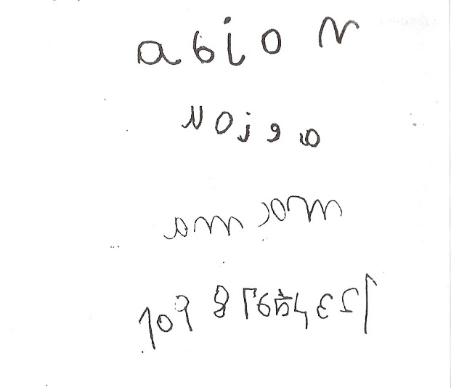
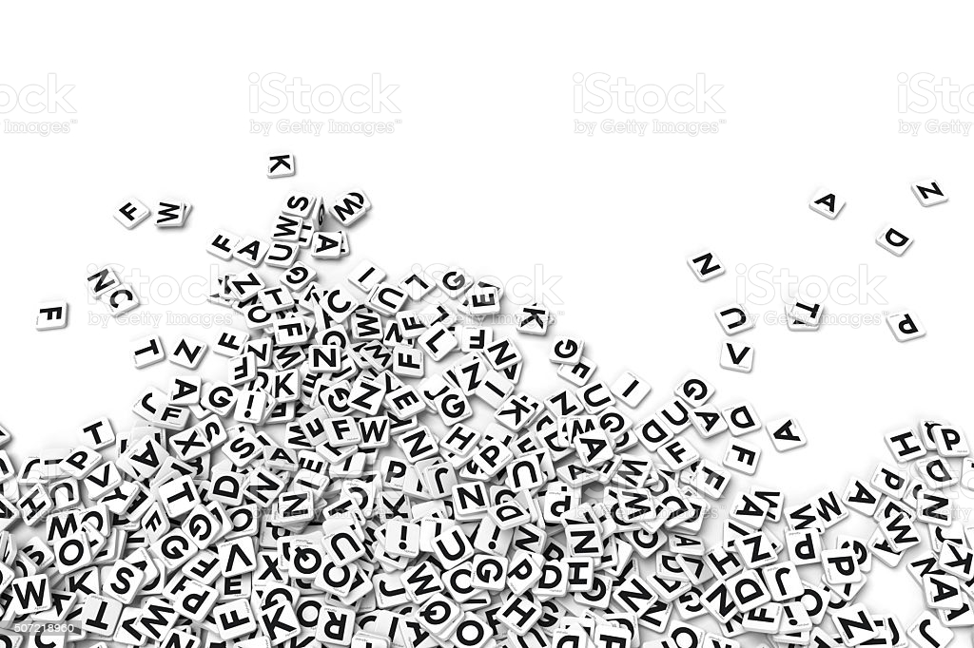
Încă din perioada preșcolarității, este nevoie de exersarea și îmbunătățirea:
Atenției
Percepției auditive
Percepției vizuale
Psihomotricității
Orientării spațio-temporale
Învățarea semnelor în ritmul propriu, cât mai devreme posibil...
Text culo e care scris ar tul i s schimb ea.

Slide 10
Ce face cadrul didactic pentru copilul dislexic?
Adaptare curriculară = curriculumul național adaptat nevoilor copilului
Evaluarea adaptată
Terapii specifice (terapii: logopedică, psihomotorie, psihologică, educațională de stimulare cognitivă, ocupațională)
Măsuri compensatorii - Art.20 – materiale adaptate, instrumente compensatorii (instrumente didactice și tehnologice care facilitează performanța)
Măsuri de dispensare – Art.21 – elevul are permisiunea de a nu realiza anumite activități care îi sunt dificile și nu îi îmbogățesc procesul de învățare (ex.tabla înmulțirii)
Planul educațional personalizat (PEP)

Slide 11

Bibliografie: Legea 6 / 2016 Ordinul MEN Nr.3124 / 2017 www.dislexia.com www.pixabay.com M.Lazăr – Logopedia de acasă, Editura Print Digital Iași, 2020.

